Slide 1

UTS Back-end Programming
SPICITE : Spice Shop Website
Kelompok 1:
Henokh Mikhael Kristiantan (535220154)
Hans Christian Handoto (535220159)
Novandry Aprilian (535220165)

Slide 2



Latar Belakang
Indonesia yang kaya akan rempah-rempahnya sering menghadapi tantangan dalam memasarkan produk secara langsung kepada konsumen. Umumnya, konsumen memperoleh rempah-rempah melalui distributor, yang meningkatkan harga jual akhir produk. Selain itu, masalah lain seperti penggunaan pestisida berlebihan atau kurangnya standar sanitasi dalam pengolahan rempah-rempah juga merusak kualitas produk. Untuk mengatasi hal ini, pembuatan sebuah website spice shop menjadi solusi yang efektif. Diharapkan, website ini akan menjadi platform yang efektif untuk memfasilitasi transaksi langsung antara produsen dan konsumen rempah-rempah, mengurangi ketergantungan pada distributor, serta memastikan mutu produk melalui sistem jaminan kualitas yang terintegrasi.

Slide 3

Perubahan Metodologi
Sebelum menggunakan metodologi incremental ini, pilihan pertama yang terlintas adalah metodologi waterfall. Metode Waterfall adalah salah satu model SDLC (System Development Life Cycle) yang sering digunakan dalam pengembangan perangkat lunak. Model ini menggunakan pendekatan yang sistematis dan berurutan. Yang berarti sebelum bisa melanjutkan ke tahapan selanjutnya maka tahapan sebelumnya harus diselesaikan terlebih dahulu. Oleh karena metode waterfall harus dieksekusi secara berurutan dan memiliki keterbatasan dalam perubahan, metodologi yang digunakan diubah menjadi metode incremental. Metodologi ini dipilih karena tahapannya lebih fleksible, indentifikasi dan perbaikan bug lebih mudah, dapat melakukan penyempurnaan berkala pada fitur-fitur website sesuai dengan kebutuhan pengguna, serta dapat menghemat pengeluaran dari pengembangan website ini.

Slide 4

Pengertian Metodologi
Dalam mengembangkan website ini, metodologi yang digunakan adalah metode incremental. Metode incremental adalah metode yang dimana requirement dipecah menjadi beberapa modul untuk diimplementasikan oleh tim pengembangan secara bertahap. Modul incremental terdiri dari beberapa tahap, mulai dari analisis, design, pemrograman (coding), testing, verification, implementasi dan tidak lupa pemeliharaan.

Slide 5

Kelebihan & Kekurangan Metodologi
Kelebihan:
- Lebih fleksibel karena dikerjakan secara bertahap.
- Indentifikasi dan perbaikan bug lebih mudah.
- Dapat melakukan penyempurnaan berkala pada fitur-fitur website sesuai dengan kebutuhan pengguna.
- Dapat menghemat penggunaan sumber daya
Kekurangan:
- Memerlukan koordinasi antar tim pengembang yang baik, agar tidak terjadi miskomunikasi.
- Jika terjadi masalah pada satu unit, perlu memperbaiki atau memantau semua unit yang terlibat/terkait
- Memiliki potensial untuk overlapping

Slide 6
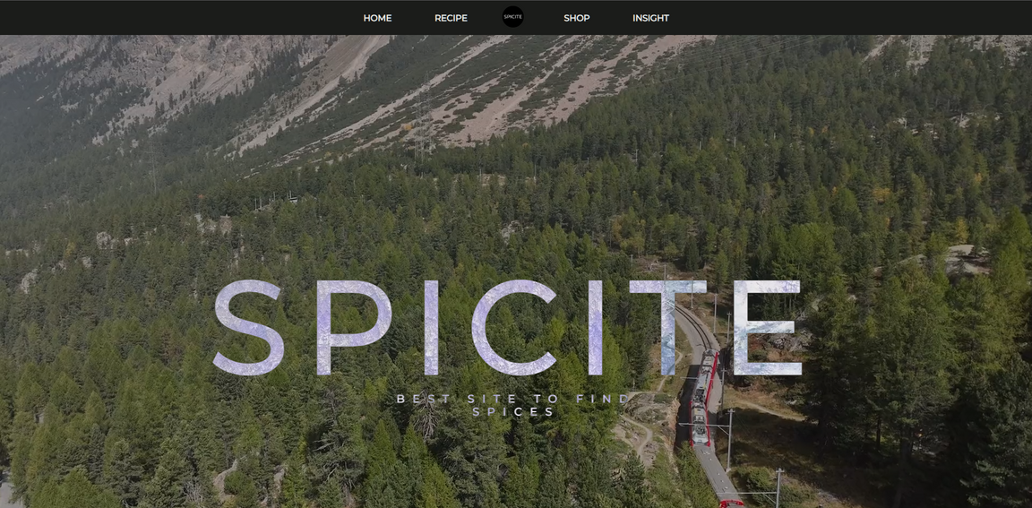
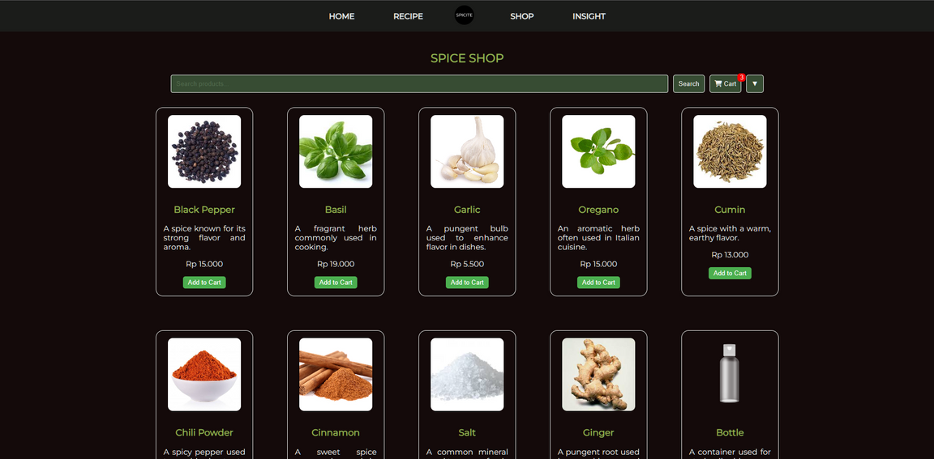
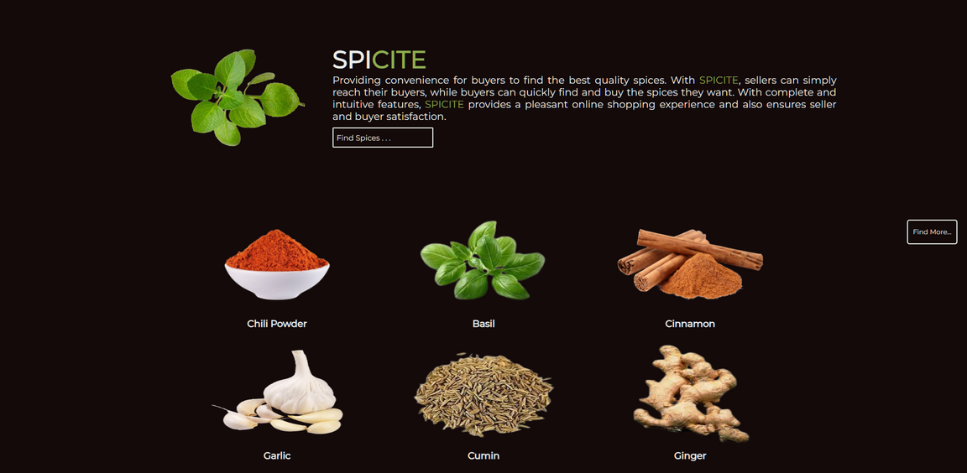
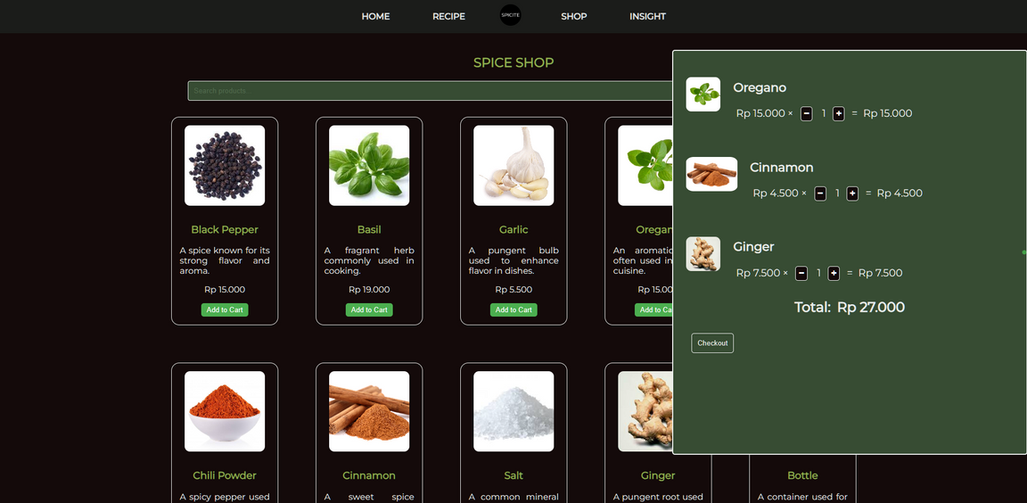
Tampilan Homepage dan Shop

Slide 7
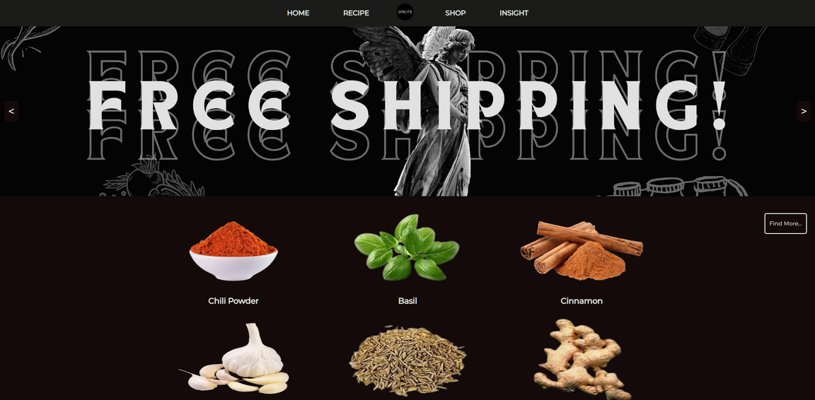
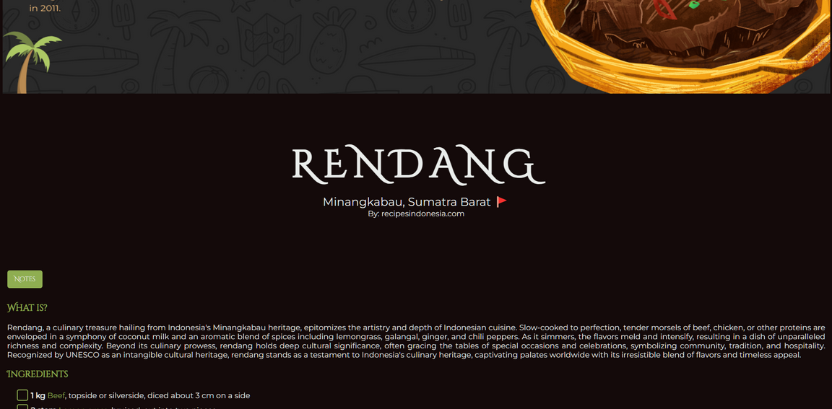
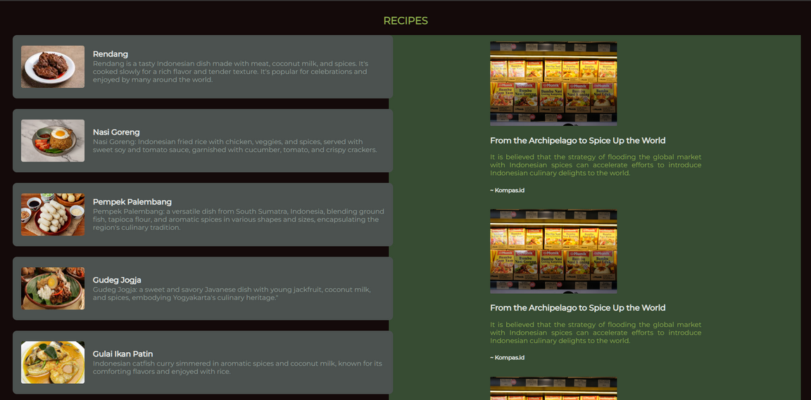
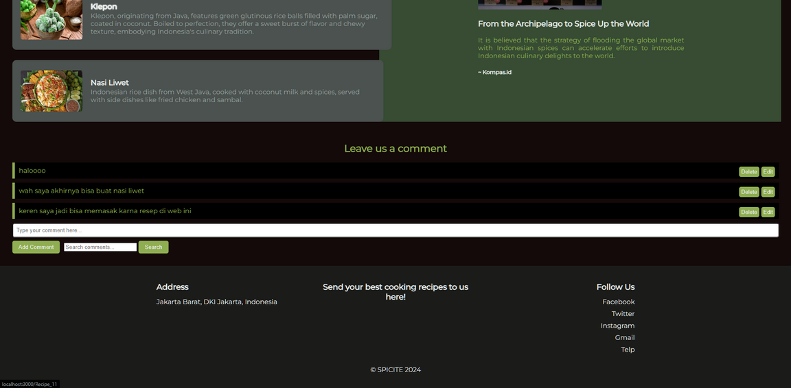

Tampilan Recipes, Comment dan Footer
Fitur Comment

Slide 8
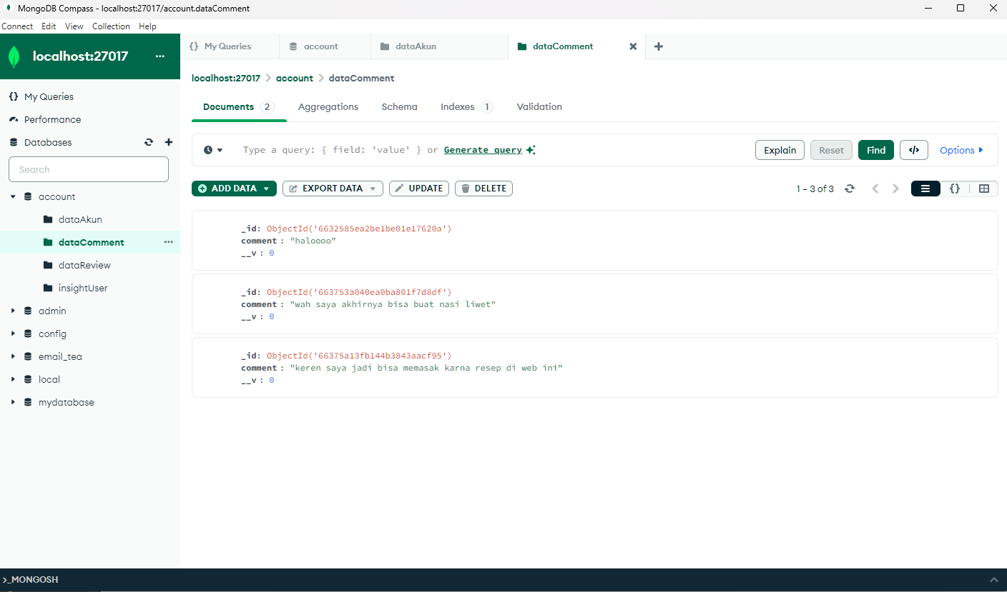
Comment Tersambung ke MongoDb

Slide 9

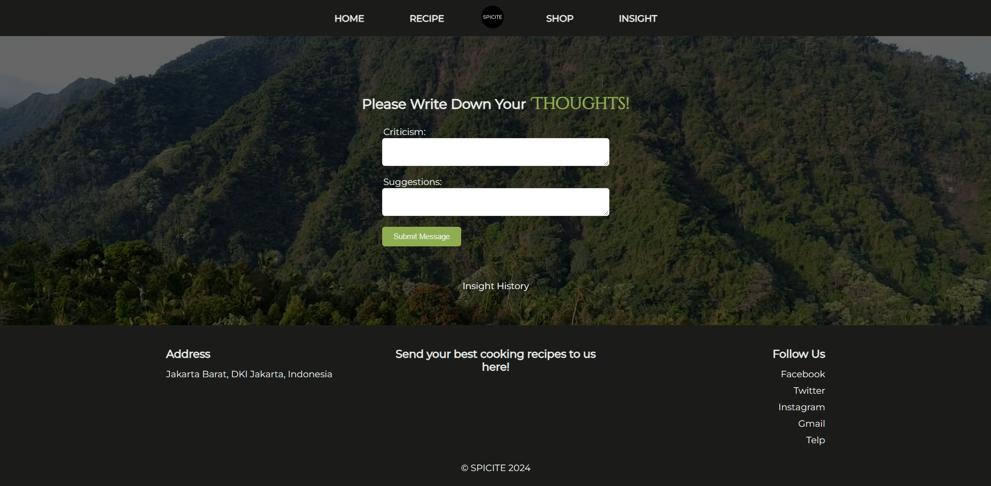

Tampilan Bagian Insight
Fitur Insight Histor

Slide 10
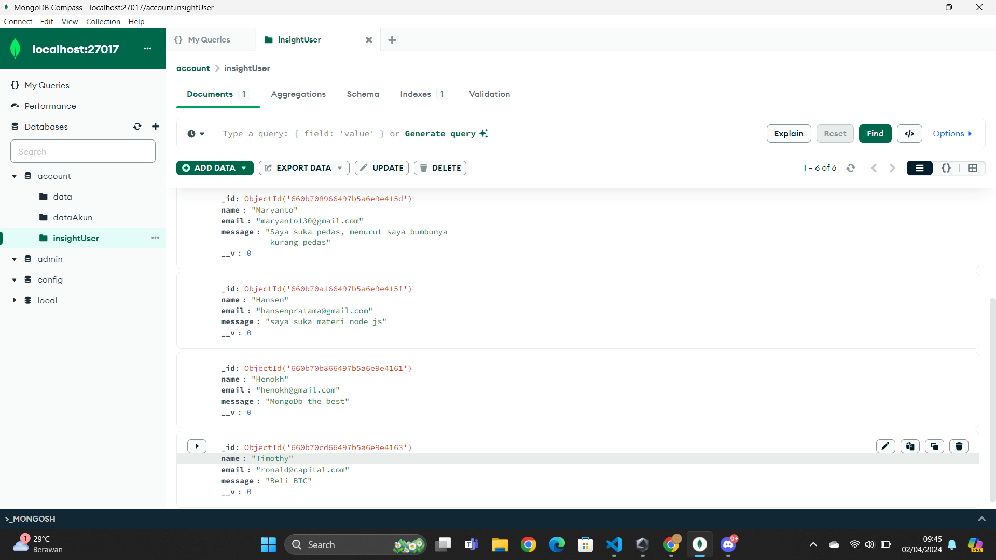
Form Insight Tersambung ke MongoDb

Slide 11
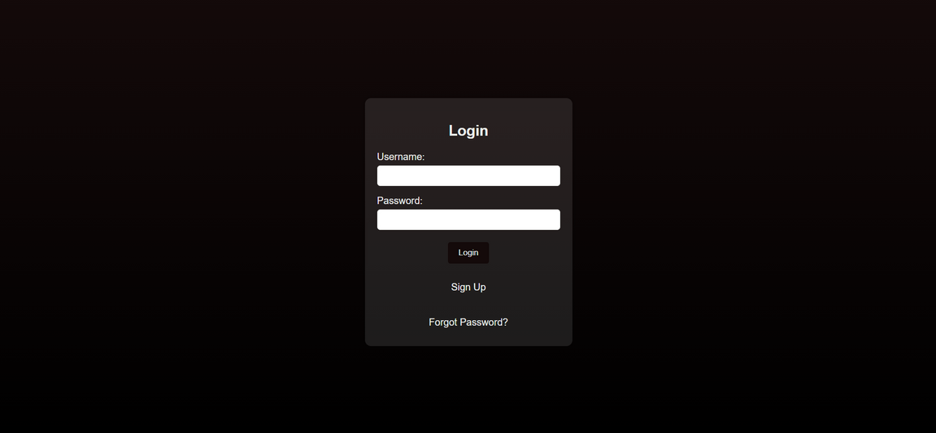
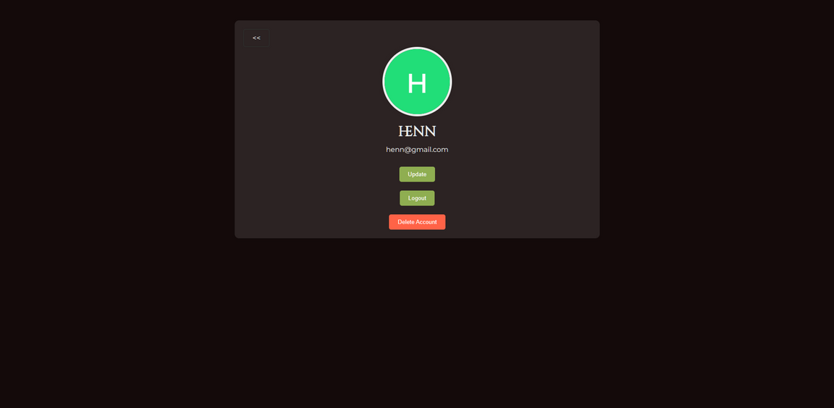
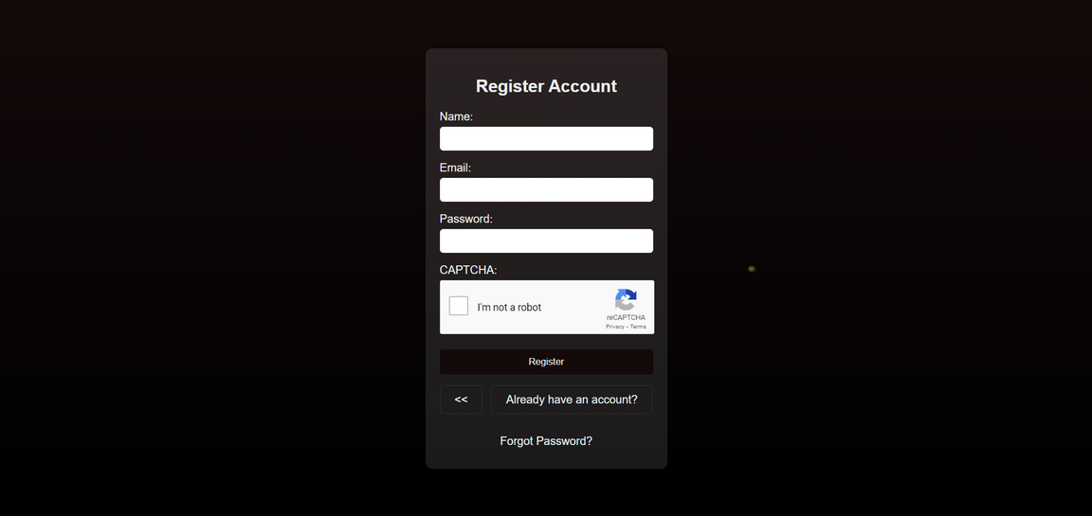
Tampilan Login, Sign Up dan Account

Slide 12
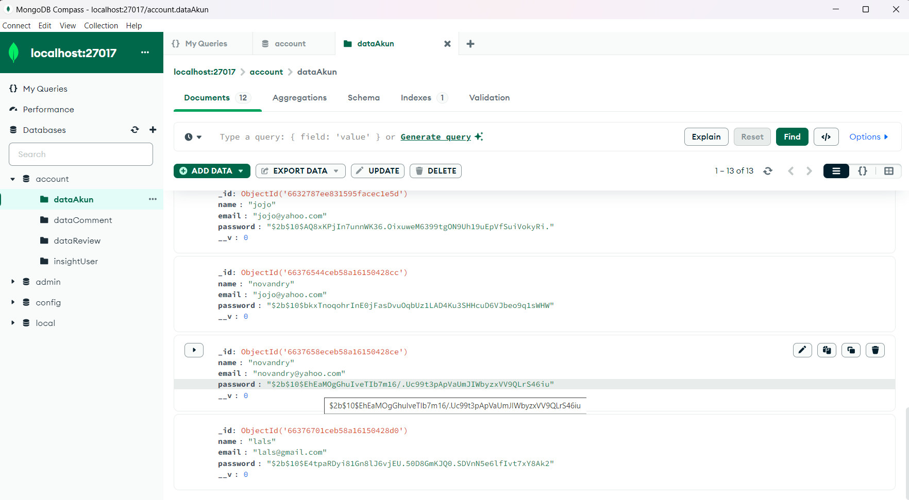
Data Akun Tersambung ke MongoDB

Slide 13
TERIMA KASIH

